Slide 1
生成AIとの付き合い方
慶應義塾大学理工学部物理情報工学科
渡辺

Slide 2
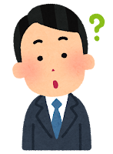
生成AIとレポート
Q:なぜ生成AIでレポートを作成してはならないか？
不正だから？

Slide 3

生成AIとレポート
Q:なぜ生成AIでレポートを作成してはならないか？
不正だから？
(もちろんそれもあるけど)
A:学習の機会を失うから

Slide 4
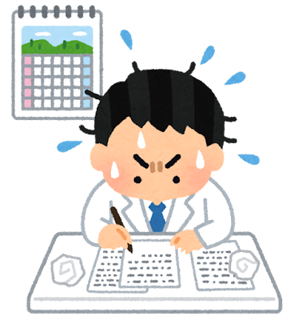
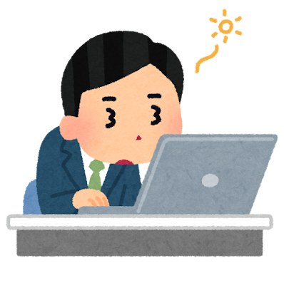
生成AIとレポート
文章を正しく読み、正しく書くのは極めて重要な能力であり、是非大学で学んで欲しい
生成AIに文章生成を任せてしまうと、文章を書く能力が身につかない

Slide 5
生成AIとレポート
Q:
AIにできることを、なぜ人間がやらないといけないの？
A:
AIの出力に責任を取れるようにするため

Slide 6
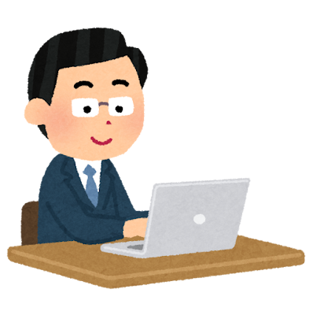
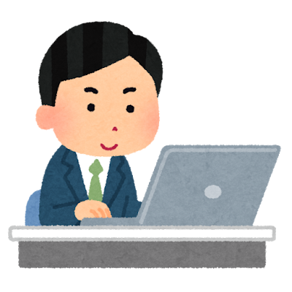
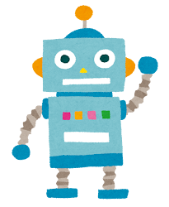
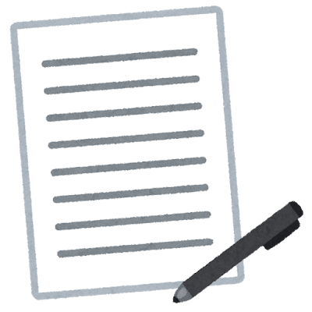
AIと仕事
上司からなにかの仕事を頼まれ、それをAIに丸投げした
仕事依頼
丸投げ
そのままパス
生成された仕事
この人は、生成された結果について理解できていない

Slide 7
AIと仕事
上司から仕事に関して質問されても、内容を理解していないので全てAIに聞くことになる
なぜAではなく
Bなのですか？
なぜAではなく
Bなのですか？
質問
丸投げ
そのままパス
回答
それはXだから
だそうです
それはXだからです

Slide 8

AIと仕事
上司から仕事に関して質問されても、内容を理解していないので全てAIに聞くことになる
なぜAではなく
Bなのですか？
なぜAではなく
Bなのですか？
質問
丸投げ
そのままパス
回答
それはXだから
だそうです
それはXだからです
この人、必要なくない？

Slide 9
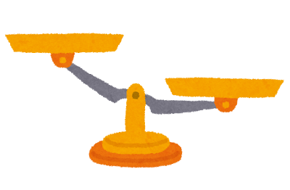
AIとの付き合い方
AIの活用はOK
AIによる手抜きはNG
AIはどこまで使って良いのだろう？

Slide 10

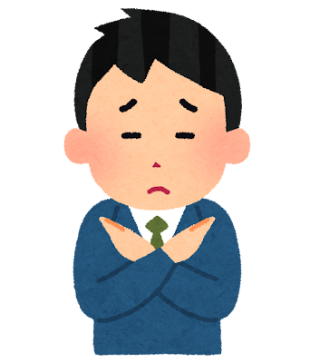
読書感想文
全くAIを使わずに自分で書く
絶対OK
この間は？
完全にAIに書かせる
絶対NG

Slide 11
読書感想文
全くAIを使わずに自分で書く
絶対OK
自分で書いた文章をAIに添削させる
中心テーマをAIにいくつか提案させ、その中から選んで書く
どこまで
OK？
箇条書きで書いたものをAIに膨らませる
AIに書かせたものに修正指示を出し、何度も提出させて完成させる
完全にAIに書かせる
絶対NG

Slide 12
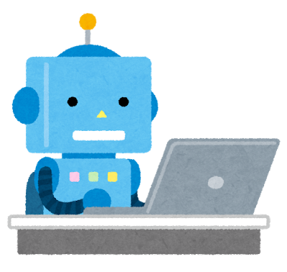
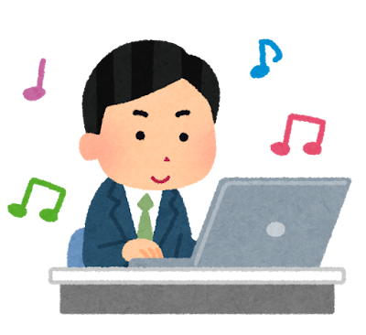
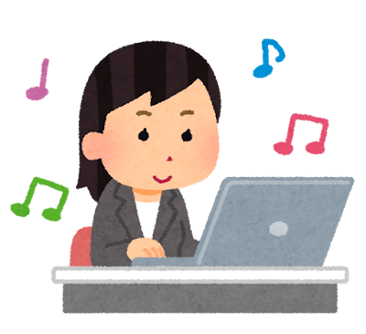
AIの仕事・人間の仕事
今後ますますAIができることが増えていく
その全てを人間が行うのは現実的ではない
人間の仕事は以下の2つ
AIの出力に責任を負うこと
AIの出力に付加価値をつけること

Slide 13
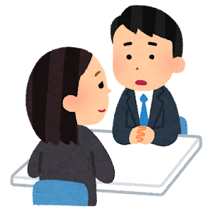
責任を取るということ
AIの活用はOK
ただし、その出力に責任をとること
「どうしてここはこうなっているのですか？」
「ChatGPTがそう言っていたので」
これは絶対だめ

Slide 14

責任を取るということ
ファクトチェックして
はい、これは事実です。確かにXが原因でYとなることがあります。その理由は……
この出力が、AIがもともと持っていた知識(事実)なのか、それとも推論なのか判別できなければファクトチェックにならない。
しかし、AI出力が事実なのか推論なのか判断できるならもともとファクトチェックは不要
「ファクトチェックして」というプロンプトは無意味
「事実かどうか判別できる資料を教えて」などと聞いて、外部資料にあたってチェックする。そもそも「真実」と「嘘」の二元論で捉えず、「どの程度確からしいか」を自分なりに分類して判断を保留すること。
「AIがこう言っていたから自分の責任ではない」は通用しない

Slide 15
付加価値をつけるということ
AIの出力の質を保証、改善する
AIが出力したコードのセキュリティホールに気づいて修正
AIが出力したコードの計算量が無駄に大きいことに気づいて修正
AIが出力した文章の言葉遣いが業界では一般的でないことに気づいて修正
上記の問題がないことを確認してから自分の責任で提出
AIの出力に対してリテイクを出すためには専門知識が不可欠
AIに投げるプロンプトのレベルを上げる
「面白いゲームを作って」←誰でも思いつく
「XとYを組み合わせたゲームを作って」←XとYを両方知らないと思いつかない
「あなたらしさはなにか？」に答えられるようにする
「AIの出力にあなたが付加価値をつける」から
「あなたにAIが付加価値をつける」状態へ

Slide 16
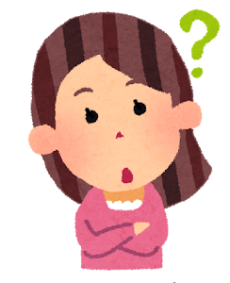
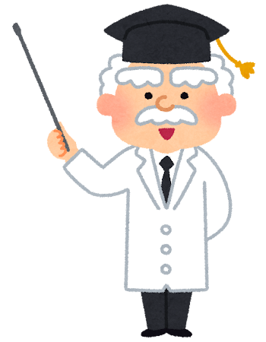
結局、AIはどこまで使って良いの？
自分で考えてください
大事なのは「不正になるかどうか」ではなく、
「自分の学びになるかどうか」で判断すること

